Slide 1
Надія Красоткіна

Slide 2
Любіть рідну мову!

Slide 3
Яка ж багата рідна мова! Увесь чарівний світ у ній!

Slide 4
Вона барвиста і чудова І кривдити її не смій!

Slide 5
Вона про все тобі розкаже, Чарівних слів тебе навчить,

Slide 6
Усе розкриє і покаже, Як правильно у світі жить.

Slide 7
В ній стільки слів, що й не збагнути! І приказок, і порівнянь.

Slide 8
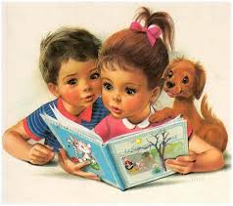
А мову знаючи, здобути Ти можеш просто безліч знань!

Slide 9
Тож мову вчи і прислухайся До того, як вона звучить.

Slide 10
І розмовляти так старайся, Щоб всім її хотілось вчить!

Slide 11
Вона ж у нас така багата, Така чарівна, як весна!

Slide 12
І нею можна все сказати. І найрідніша нам вона!

